Slide 1


Proyecto calles
Diego Medina, Stefan Steiniger, Giovanni Vecchio

Slide 2
Objetivos
Localizar los barrios con concentración significativa de adultos mayores
Describir los barrios encontrados mediante estadísticos clásicos
Relacionarlos con la accesibilidad al transporte público y caminabilidad
Representarlos visualmente
Hacer reproducible toda la investigación

Slide 3
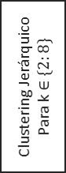
Metodología
Accesibilidad OTP (Bryan)
Walkmyplace
(Walk-scores)
Tasa inmigración
Población económicamente activa (mayor a 15)
Clustering Jerárquico
Para k $∈\{2:8\}$
Recategorizar primando grupos avejentados
Censo población y vivienda 2017
Hacinamiento
Porcentaje jefes de hogar sin enseñanza media
Cruzar y evaluar las categorías, generando combinaciones
Porcentaje de adultos mayores
Porcentaje viviendas con materialidad R o IRR
Ploteo cartográfico

Slide 4
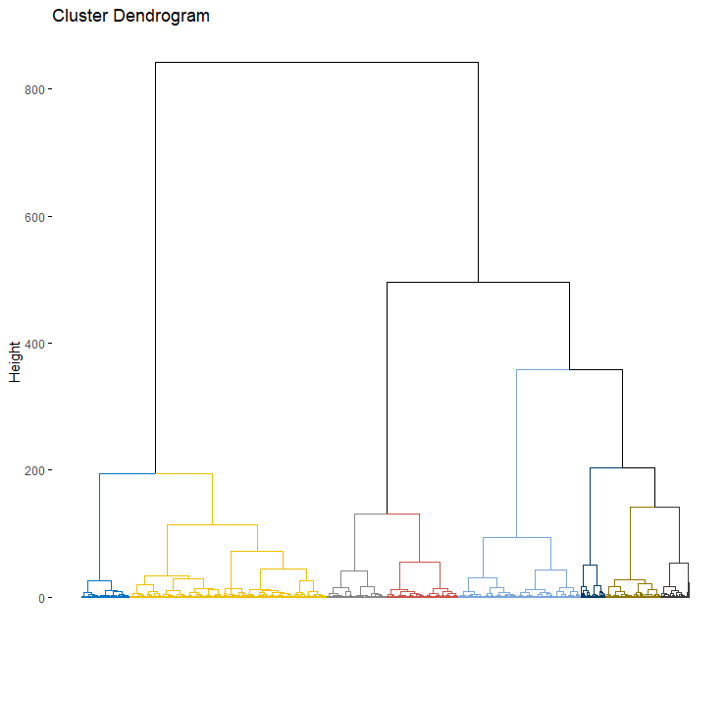

Slide 5
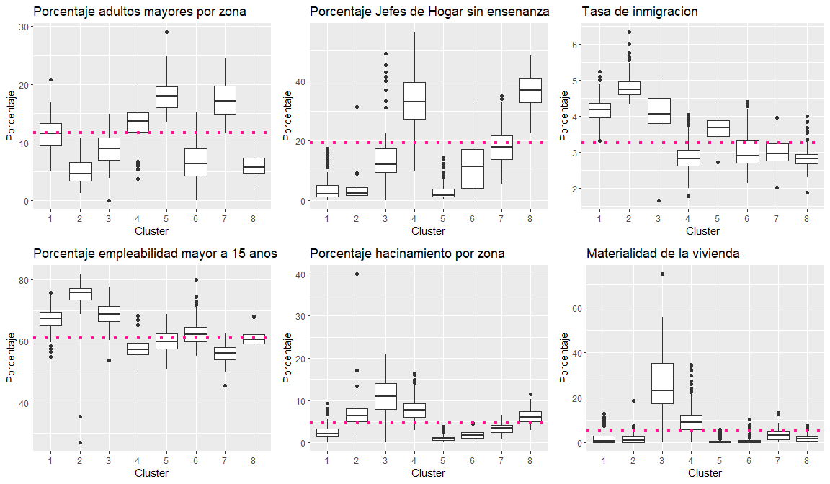
Descripción estadística y cartográfica (k = 8)

Slide 6
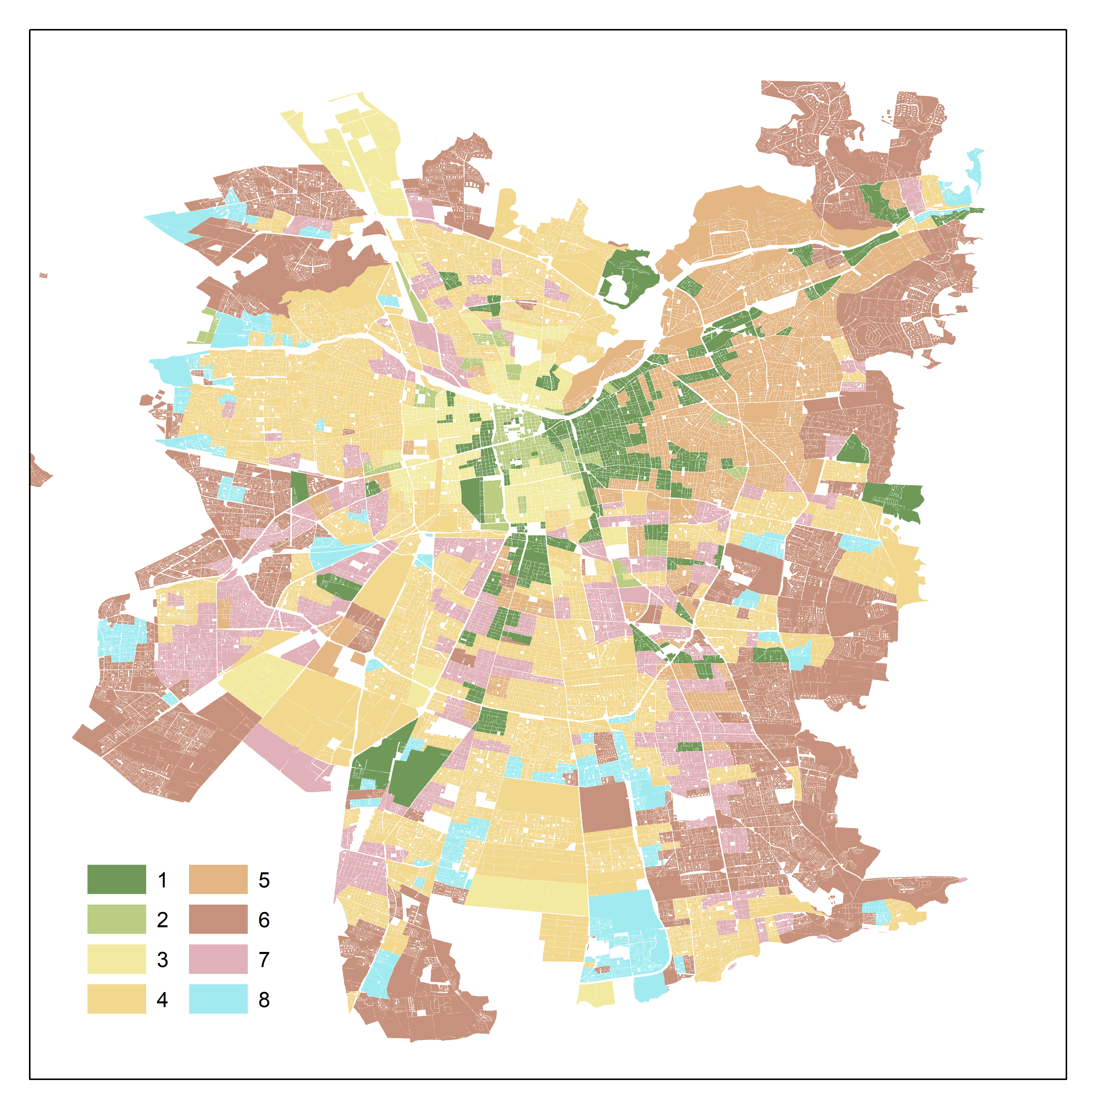

Slide 7
Recategorización
Caso 1:
Se toman las categorías más avejentadas (4,5,7) asignándoles valor “a”
para las menos avejentadas (1,2,3,6,8) se les asigna valor “b”
Caso 2:
Se toma la categoría más avejentada y acomodada (5) con valor “a”
en el extremo opuesto se toman las más avejentadas y menos acomodadas (4,7) como valor “b”. El resto se categoriza como “c”
Caso 3:
Mismo que caso 2, pero se crean a1: primer cuartil, a2:segundo y tercer cuartil, a3: cuarto cuartil de porcentaje de adultos mayores.
Mismo proceso se repite para b (b1,b2,b3)
C queda de la misma manera que en el caso 2 sin modificación

Slide 8
Caso 1

Slide 9
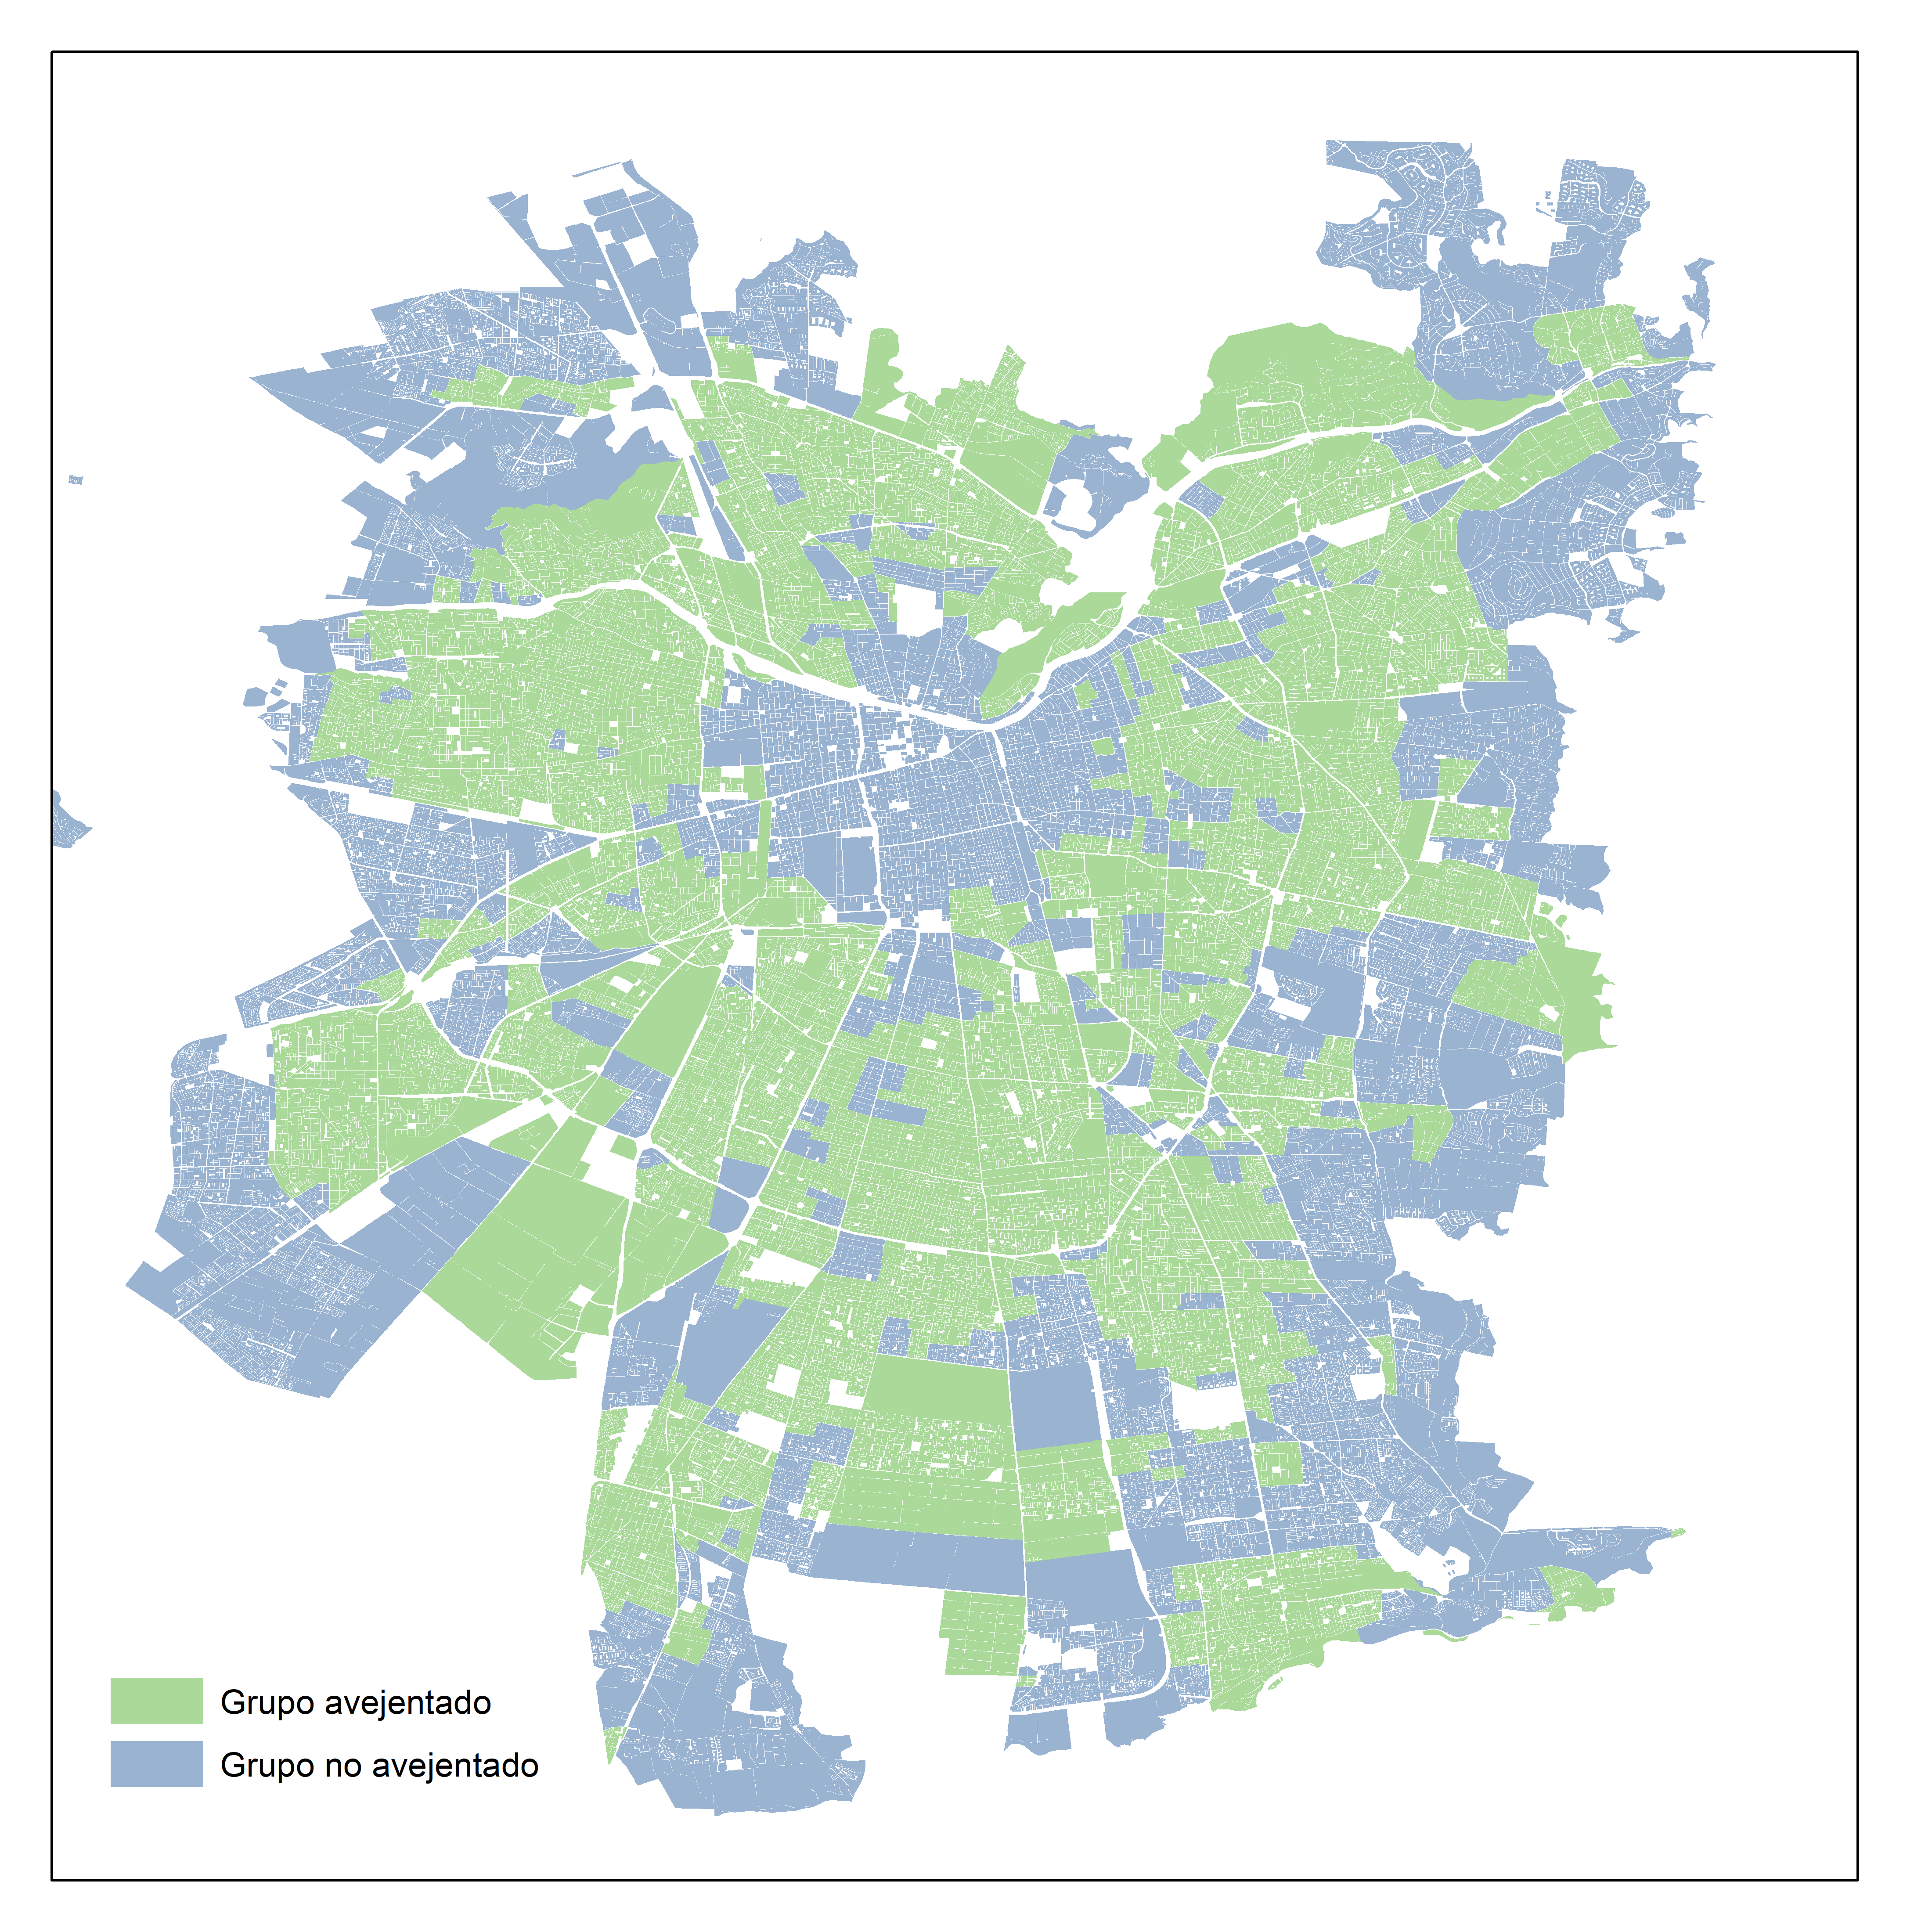
Caso 1

Slide 10
Caso 2

Slide 11
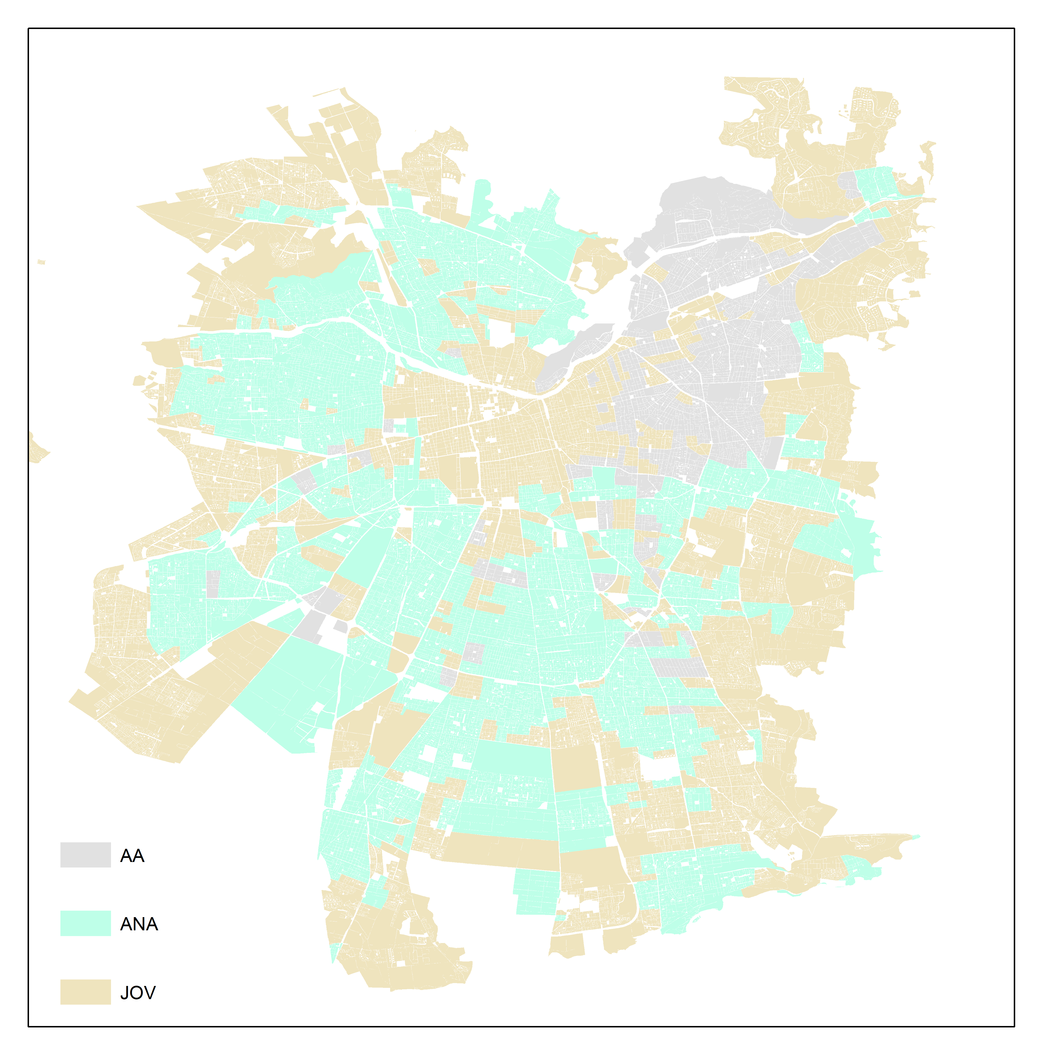
Caso 2

Slide 12
Dentro de lo anterior, cuáles son los más avejentados?

Slide 13
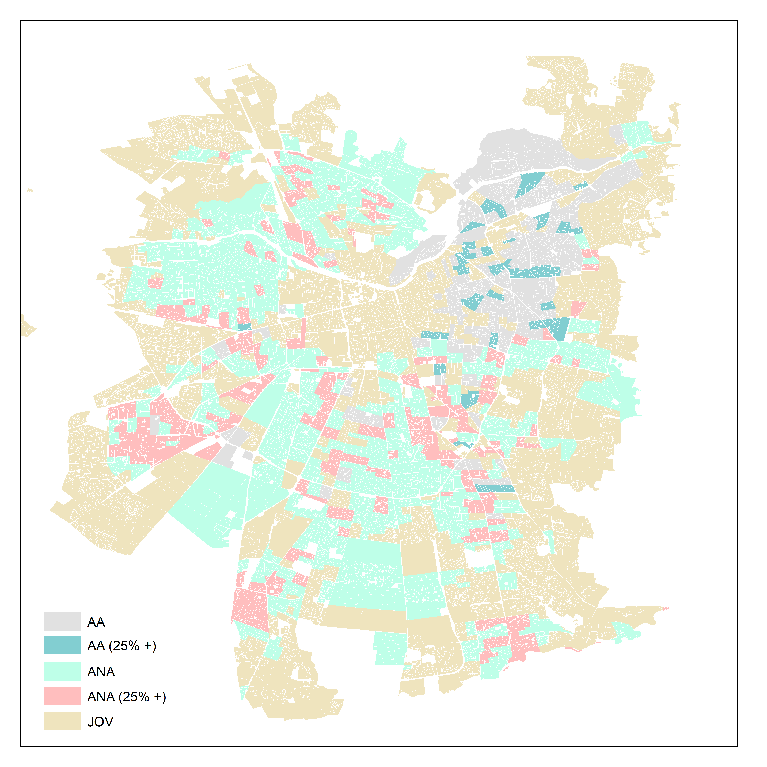
Caso 3

Slide 14
Qué pasa con la accesibilidad al tp?

Slide 15
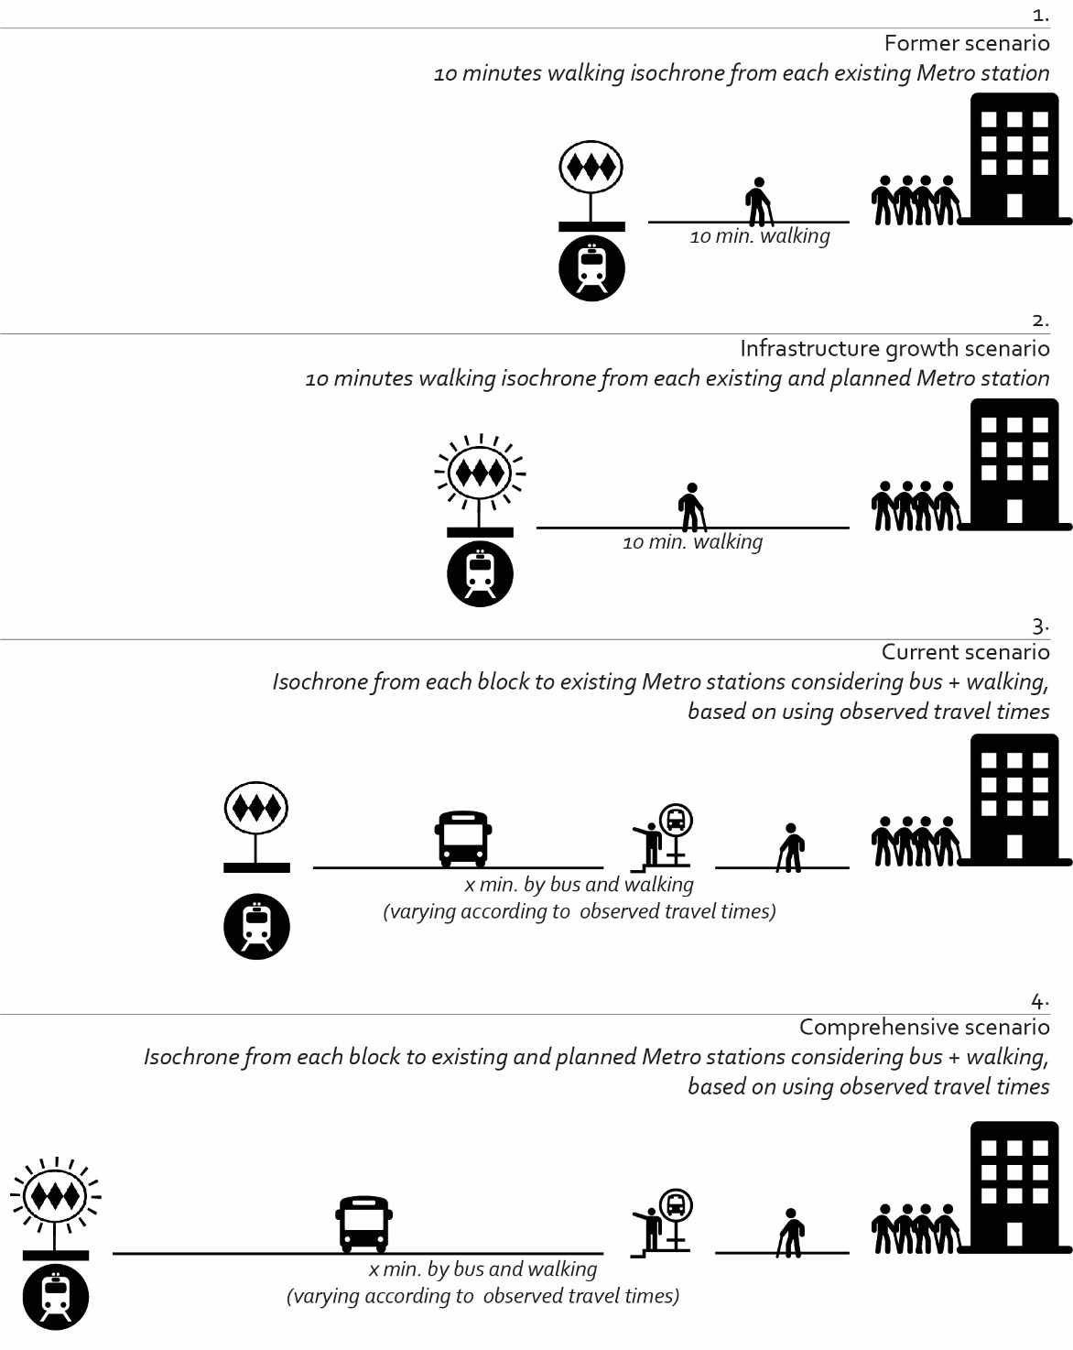

Slide 16
Data de accesibilidad al transporte público
Consiste en 4 tipos de acceso
Al paradero caminando
Caminando (a la estación de metro)
Con acceso (Solo al paradero)
Sin acceso
Al paradero caminando
1
Con acceso
Caminando (a la estación)
Con acceso combinado
Sin acceso
Sin acceso
0
Controlando por caminata a 2.5km/hora durante 10 minutos

Slide 17
Combinando
a: Avejentados y acomodados
1a
1
Con acceso (1)
1b
2
b: Avejentados, pero no acomodados
1c
3
Sin acceso (0)
0a
4
c: Barrios no avejentados
0b
5
0c
6

Slide 18
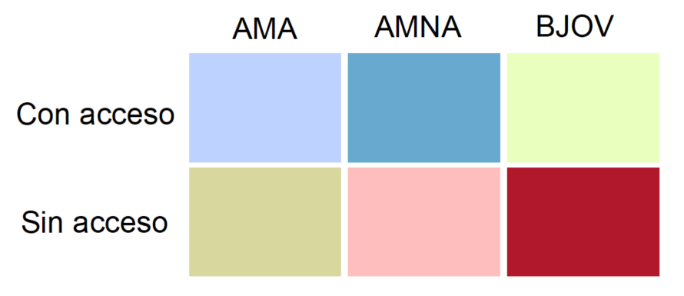
Resultado combinatorial
AMA: Adultos Mayores Aventajados
AMNA: Adultos mayores no aventajados
BJOV: Barrios menos avejentados

Slide 19
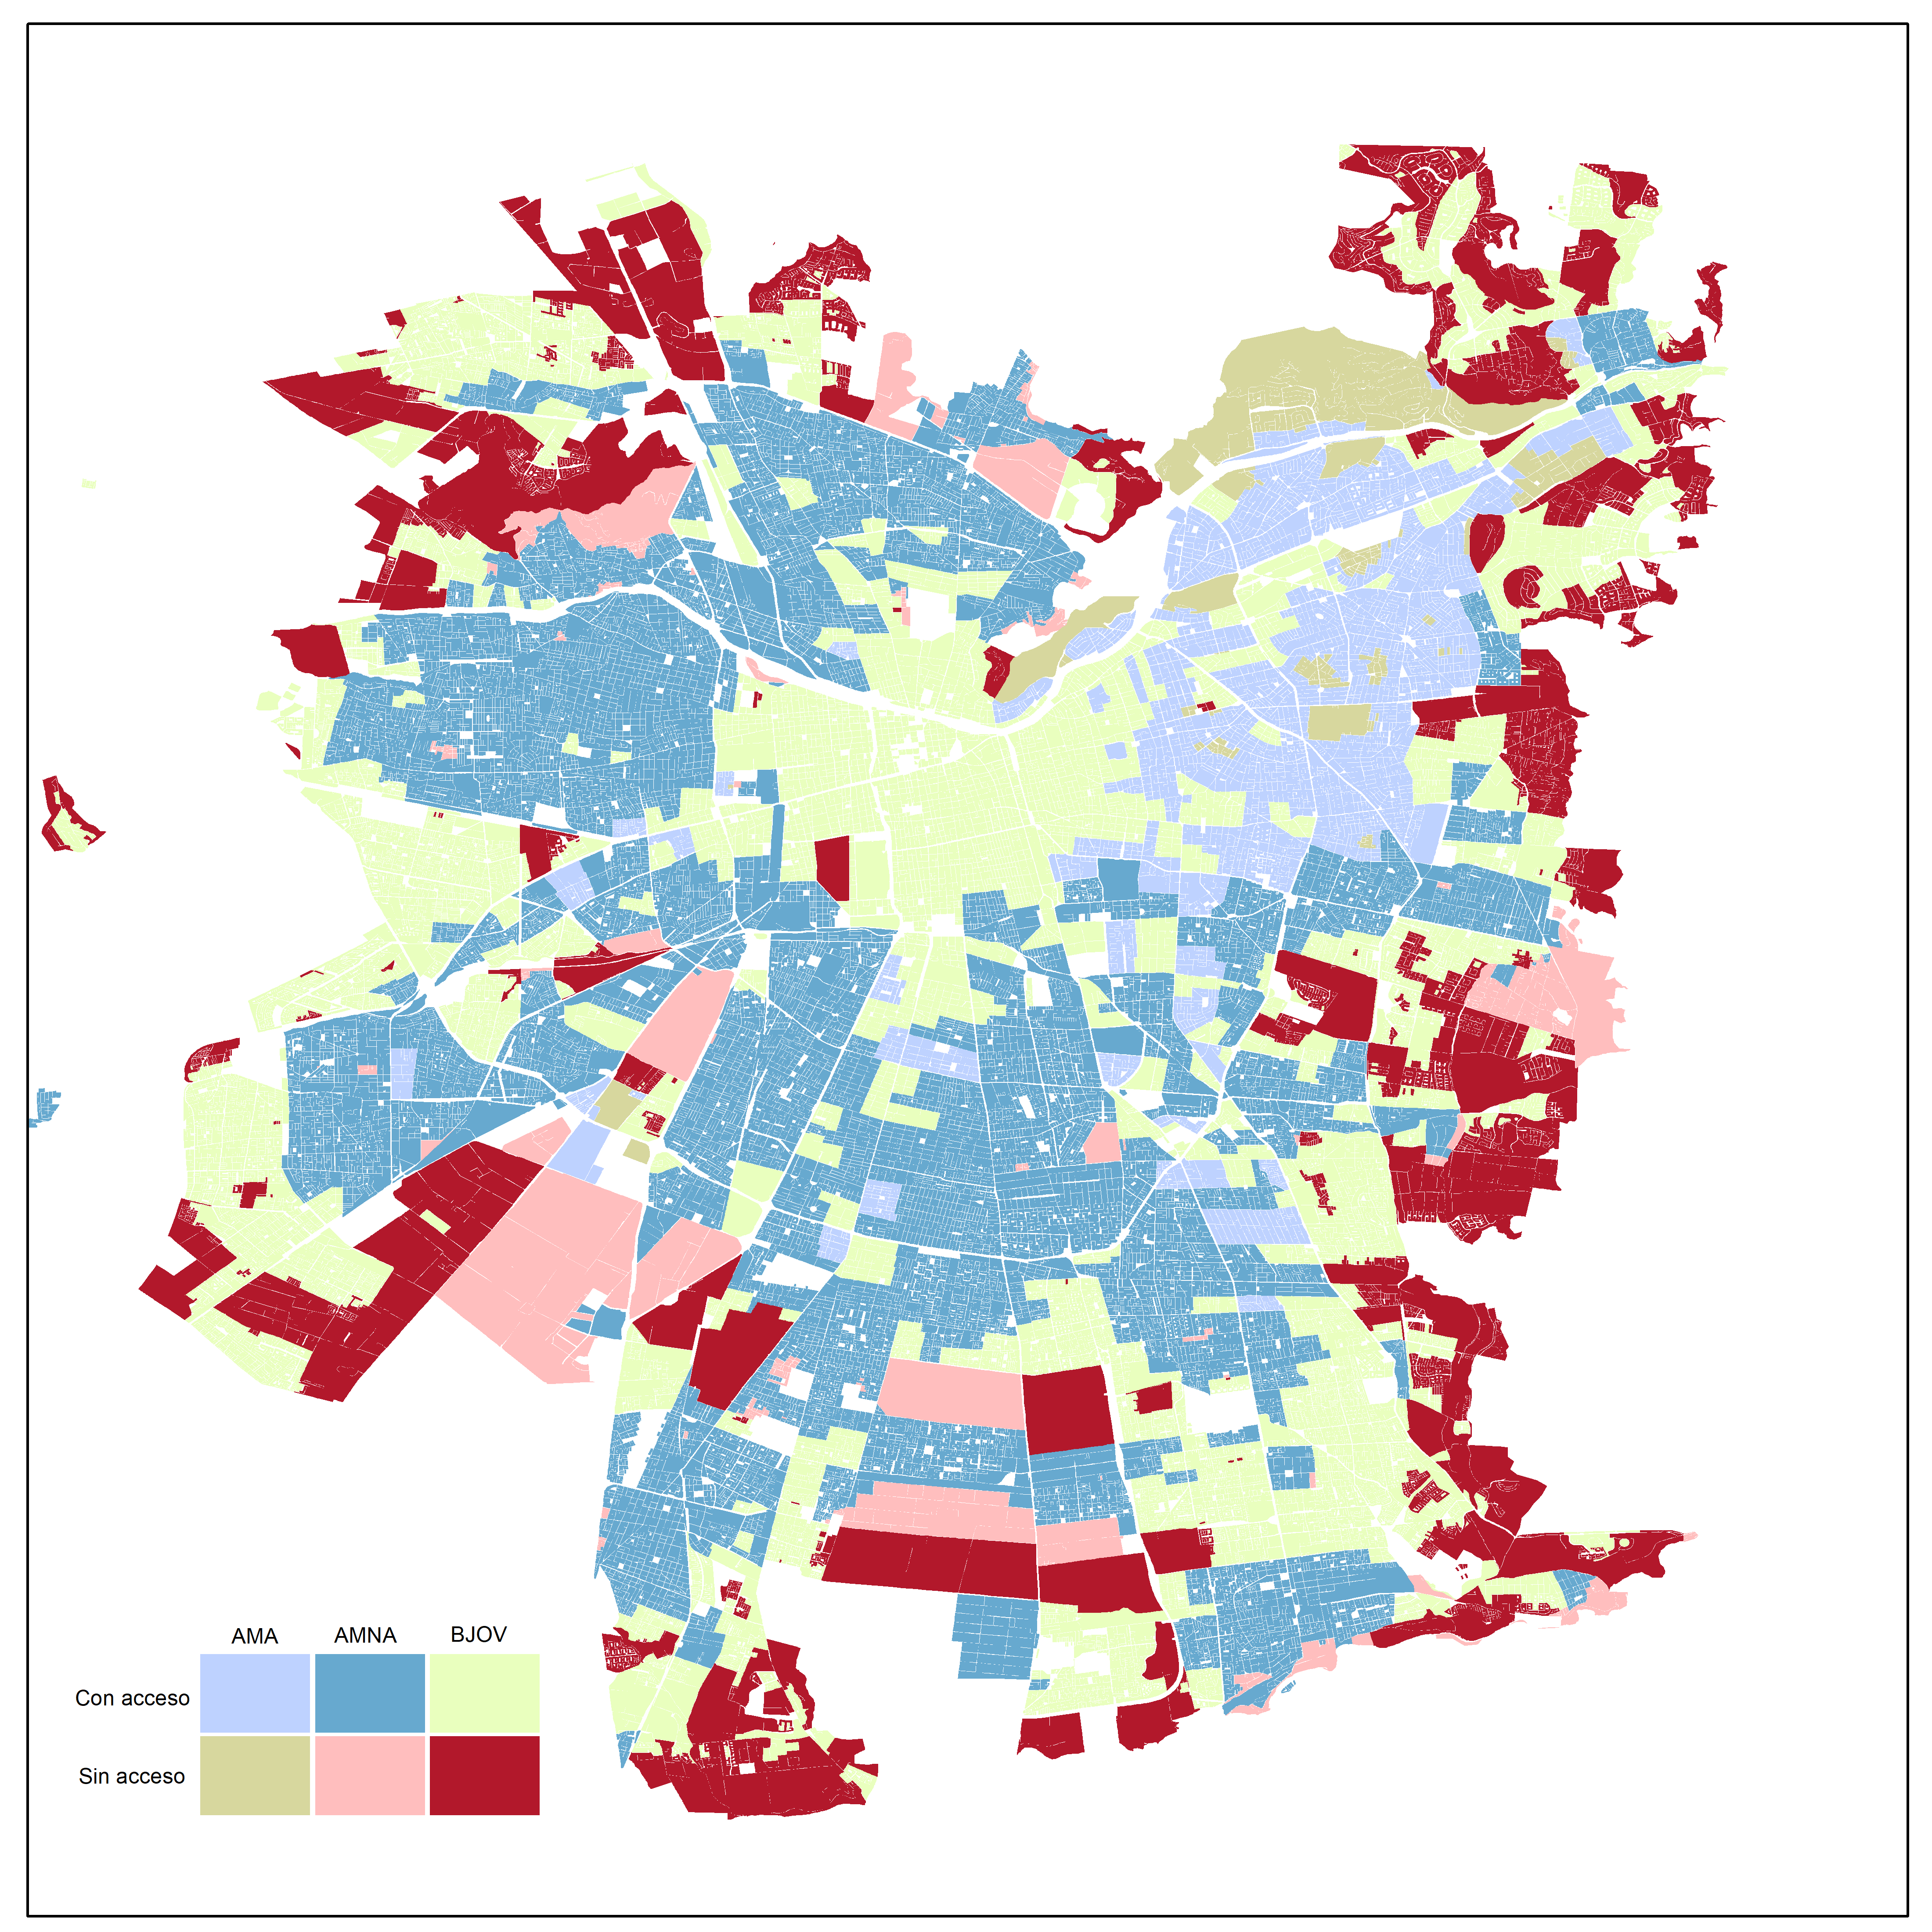
Sin proyectar 10 am

Slide 20
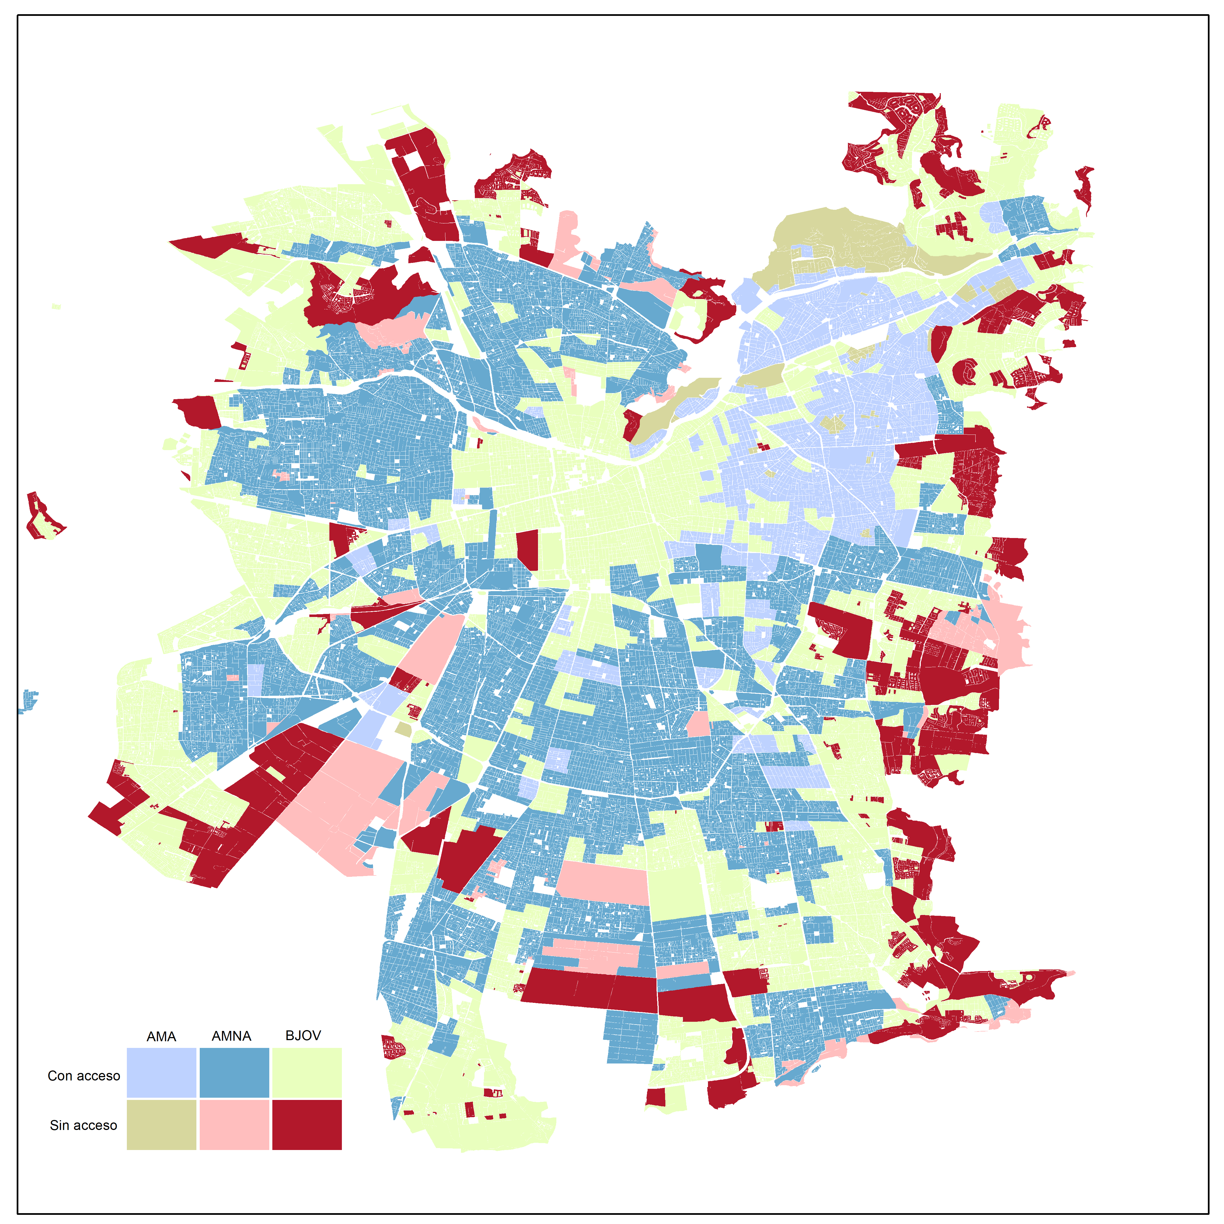
Sin proyectar 17 pm

Slide 21
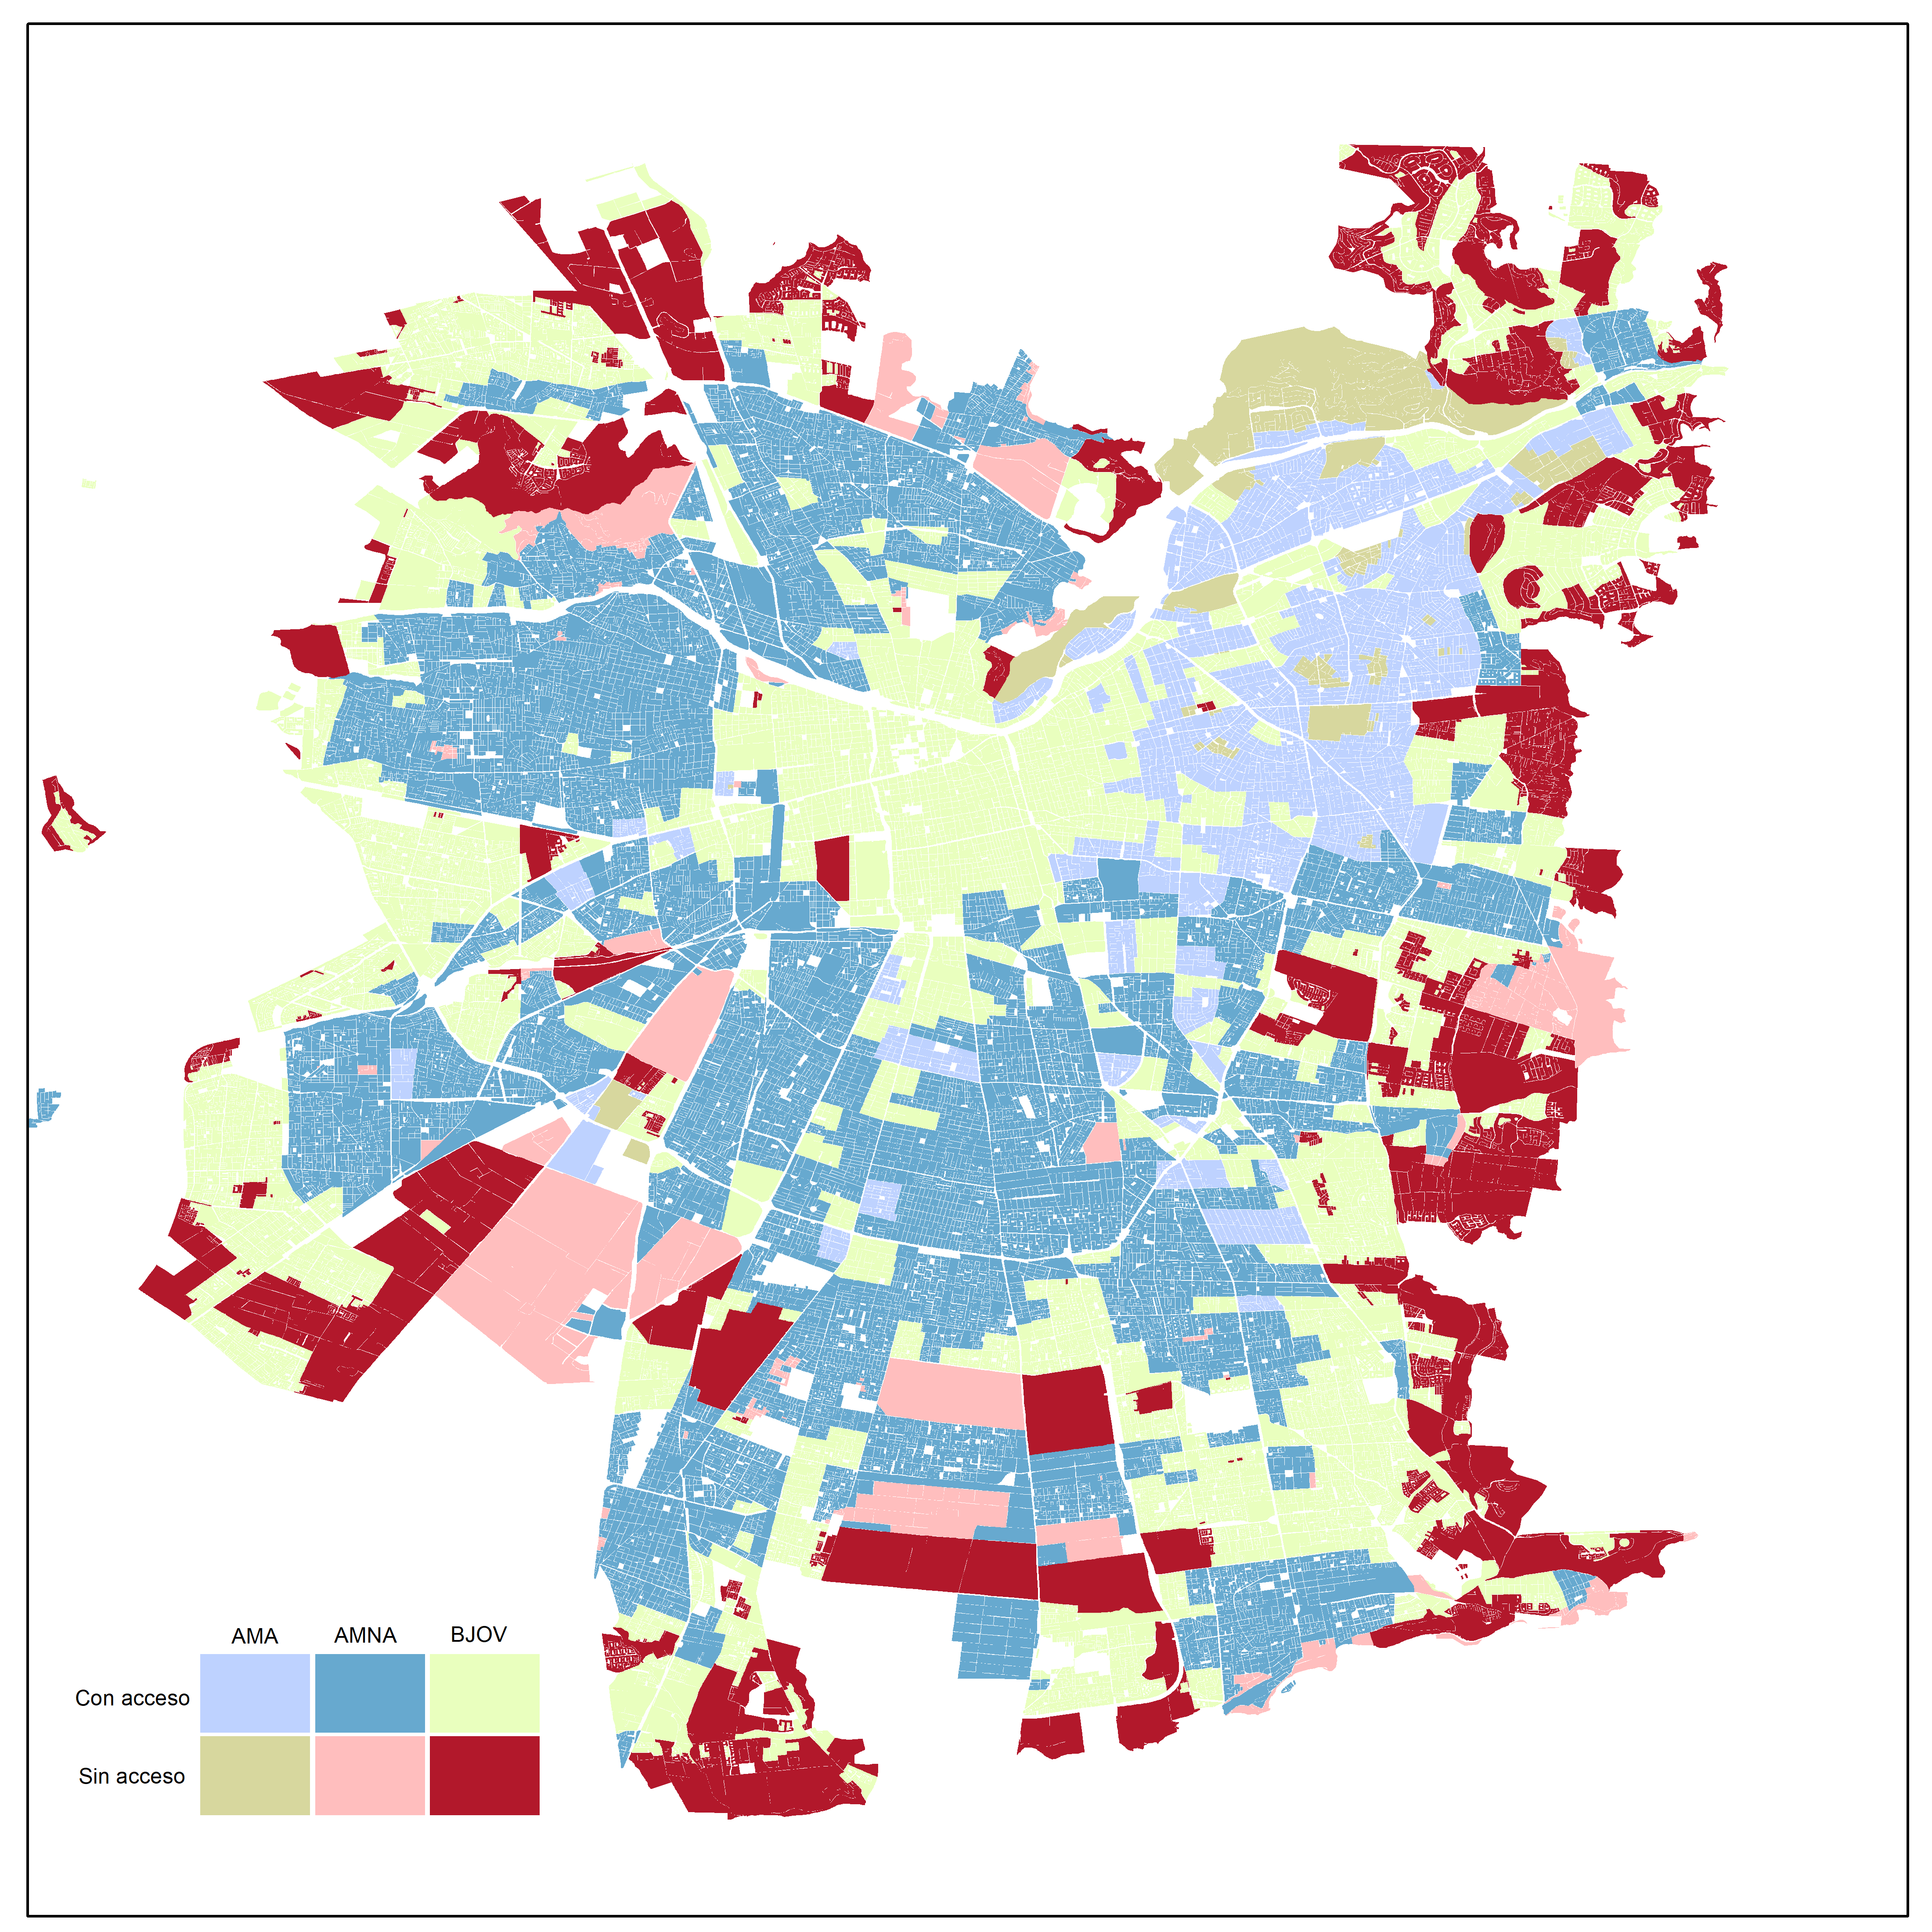
Proyectado 10 am

Slide 22
Proyectado 17 pm

Slide 23
Cuántos adultos mayores en esta condición?
90.744
353.380
183.445
90.766
353.710
184.701
5.296
3.863
12.474
5.274
3.533
11.218
Sin proyectar 10 am
Proyectado 10 am
92.657
354.042
187.283
92.657
354.042
187.283
3.383
3.201
8.636
3.383
3.201
8.636
Sin proyectar 17 pm
Proyectado 17 pm

Slide 24
Combinando
a1
a2
a3
b1
b2
b3
c
a: Avejentados y acomodados
b: Avejentados, pero no acomodados
Con acceso (1)
c: Barrios menos avejentados
Sin acceso (0)
a1
a2
a3
b1
b2
b3
c
a: Avejentados y acomodados
b: Avejentados, pero no acomodados
c: : Barrios menos avejentados

Slide 25
SON DEMASIADOS…
Solo se graficarán los que podrían interesar:
3 : AA con acceso 4 cuartil
6 : AA sin acceso 4 cuartil
9 : ANA con acceso 4 cuartil
12: ANA sin acceso 4 cuartil
4 cuartil: de los AA o los ANA se toma el 25% de mayor concentración

Slide 26
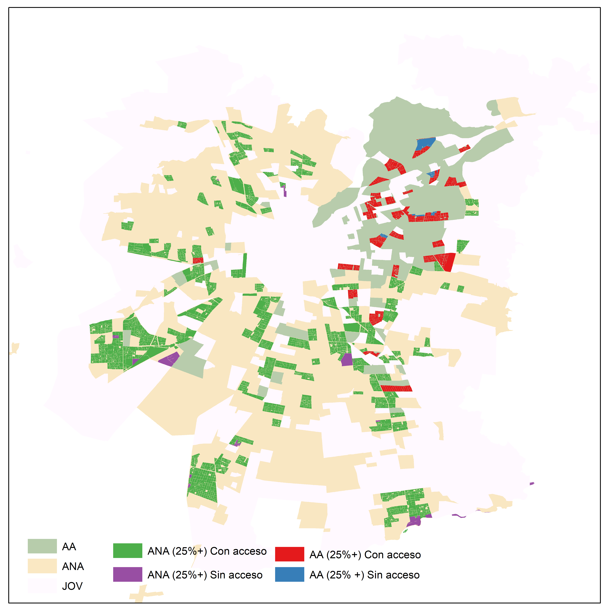
Sin proyectar 10 am

Slide 27

Sin proyectar 17 pm

Slide 28
Proyectado 10 am

Slide 29

Proyectado 17 am

Slide 30
Y la caminabilidad?

Slide 31
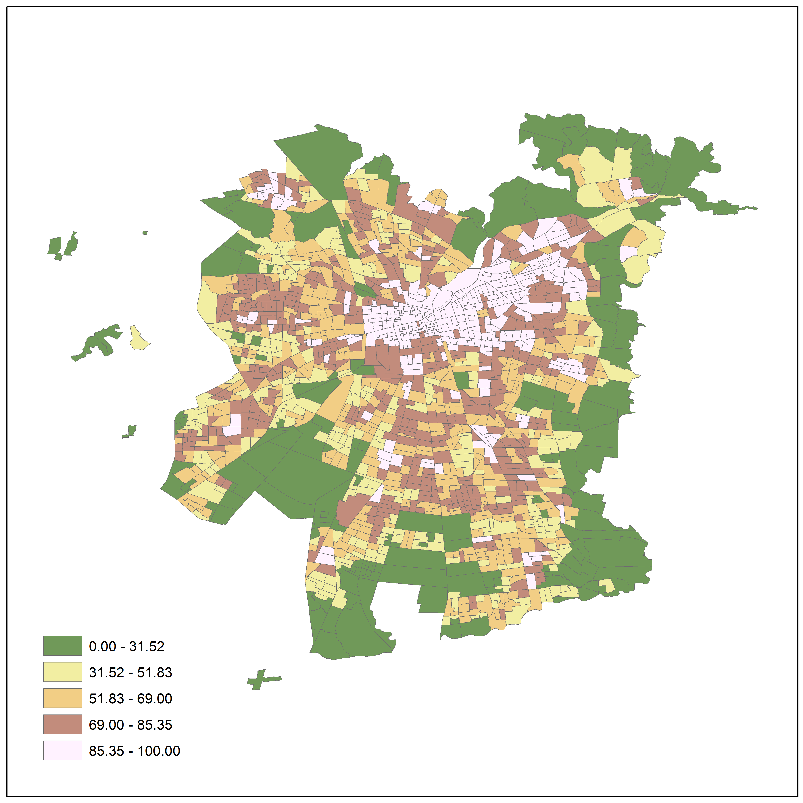
Nota: el puntaje obtenido
Es el promedio del puntaje de
Las manzanas agregado a la zona

Slide 32
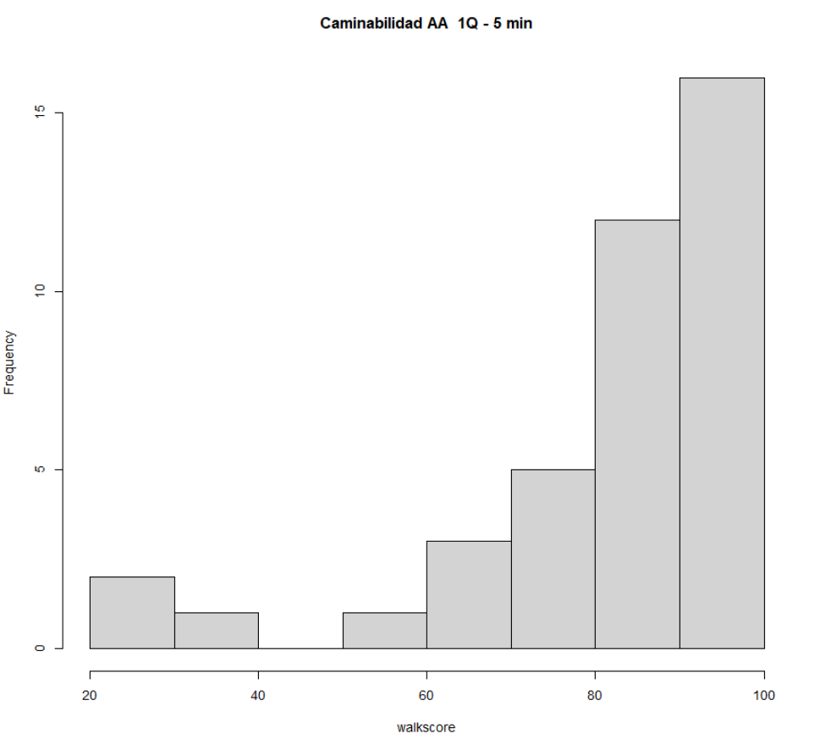
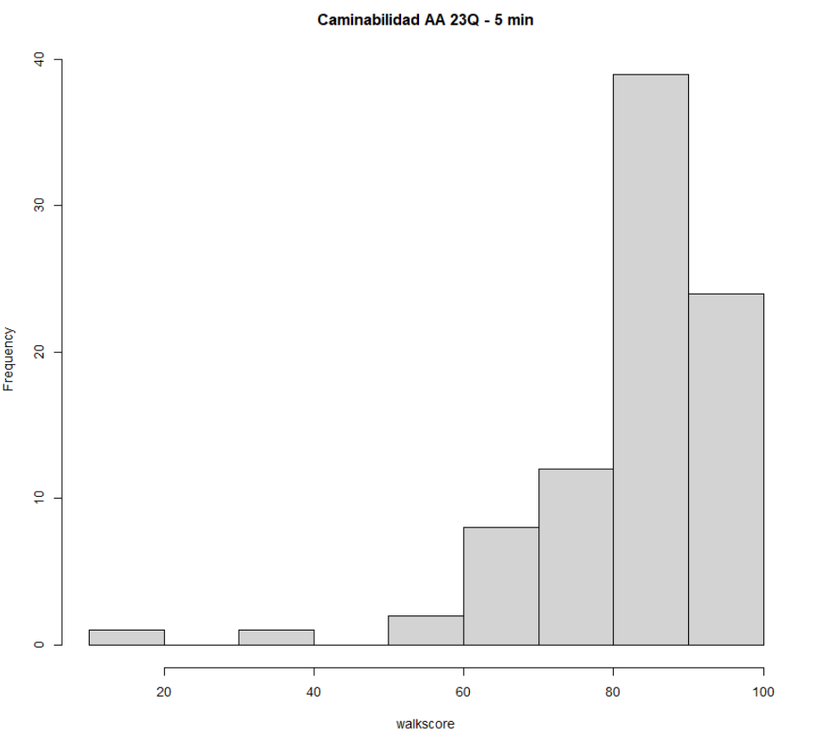
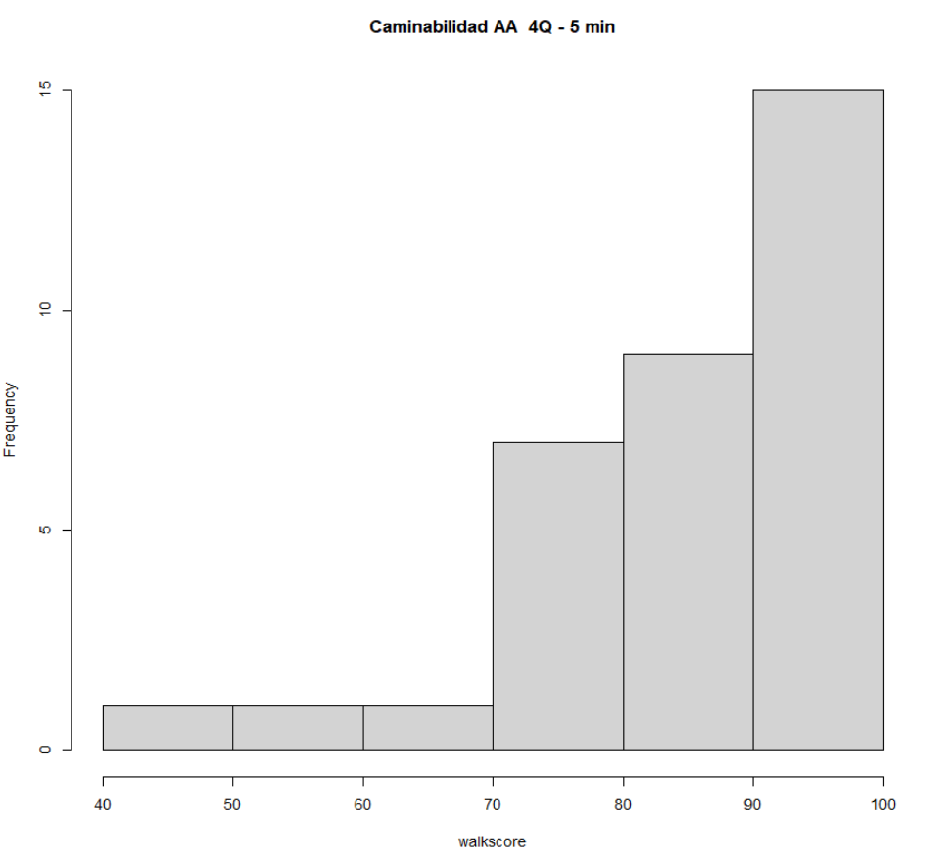
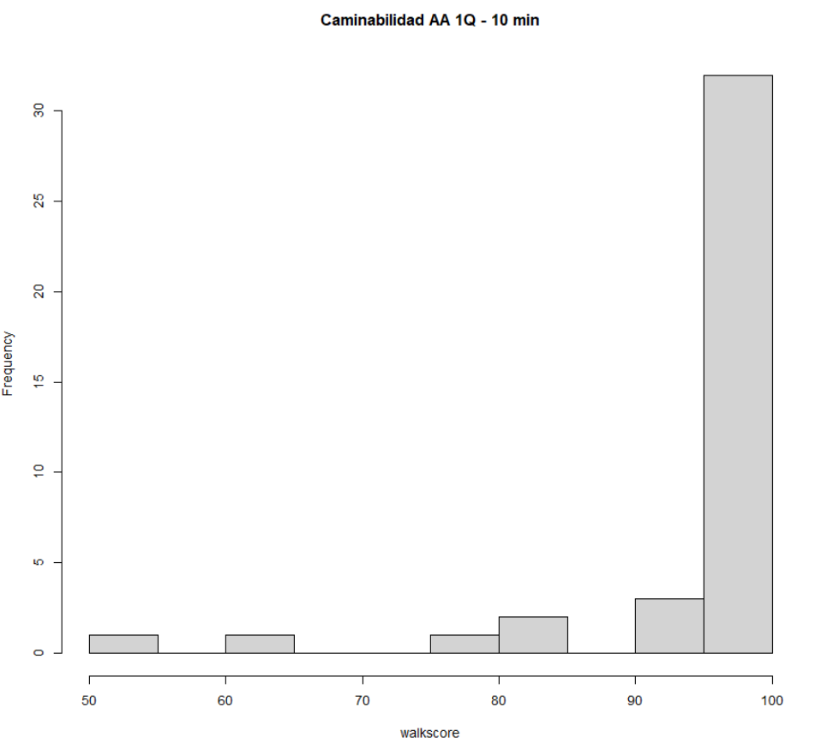
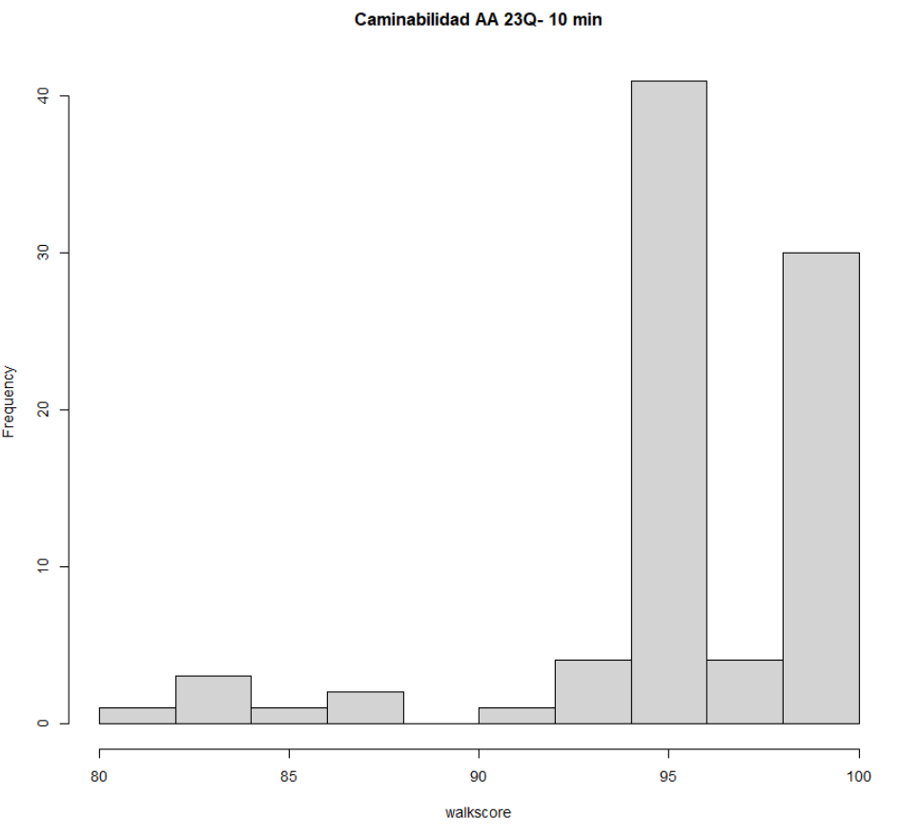
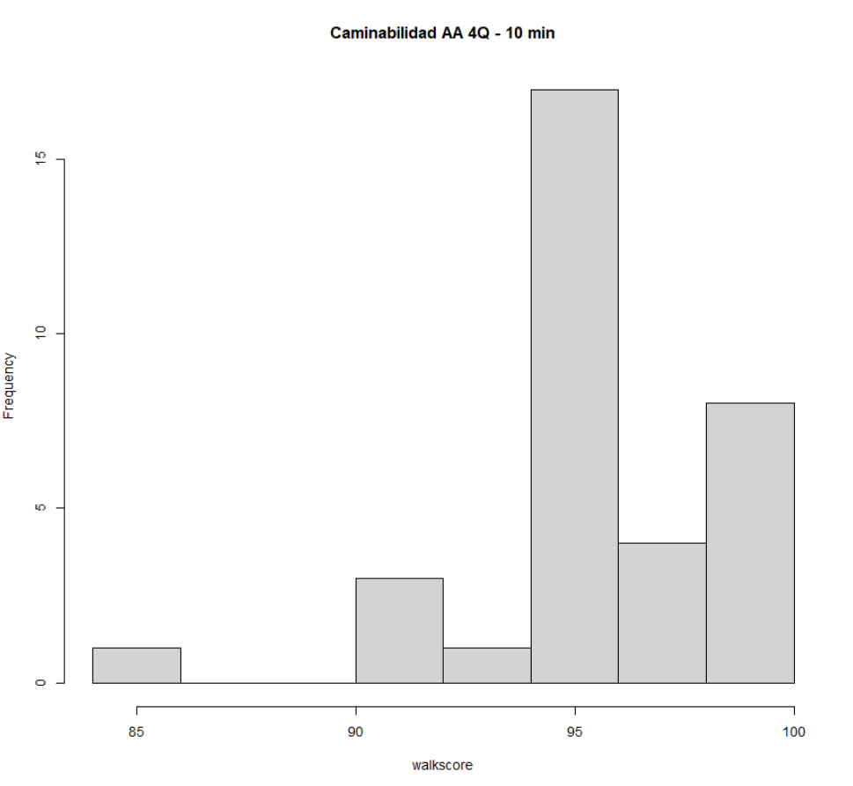

Slide 33
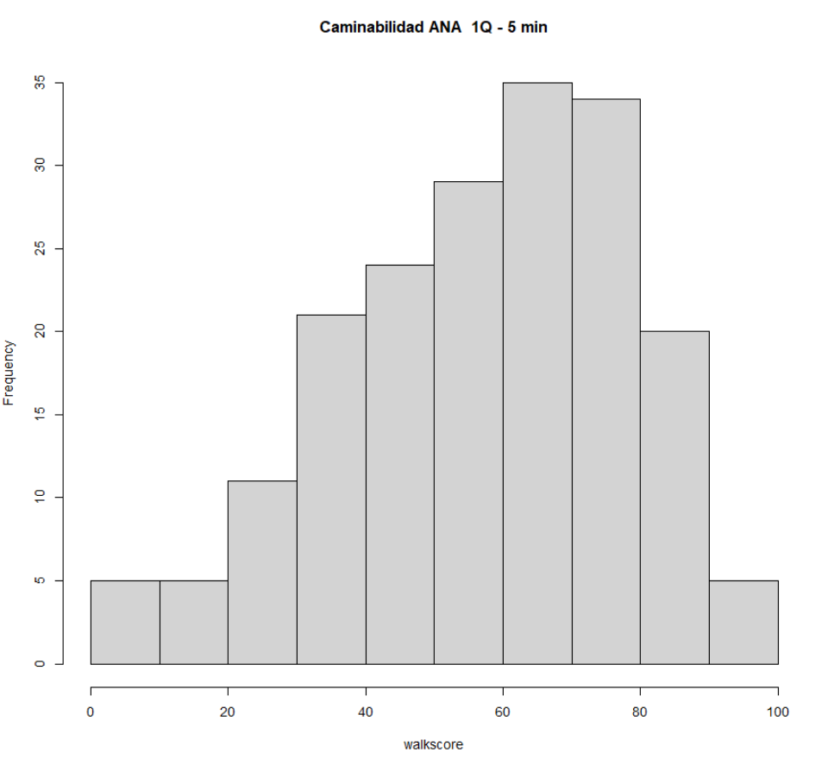
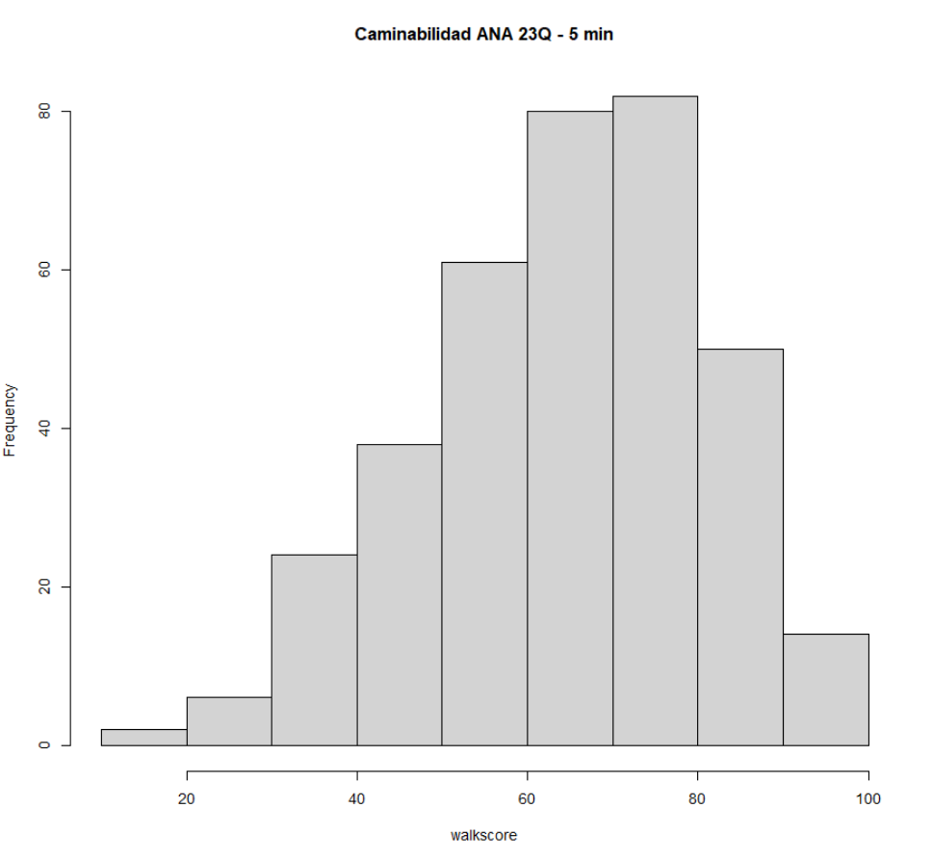
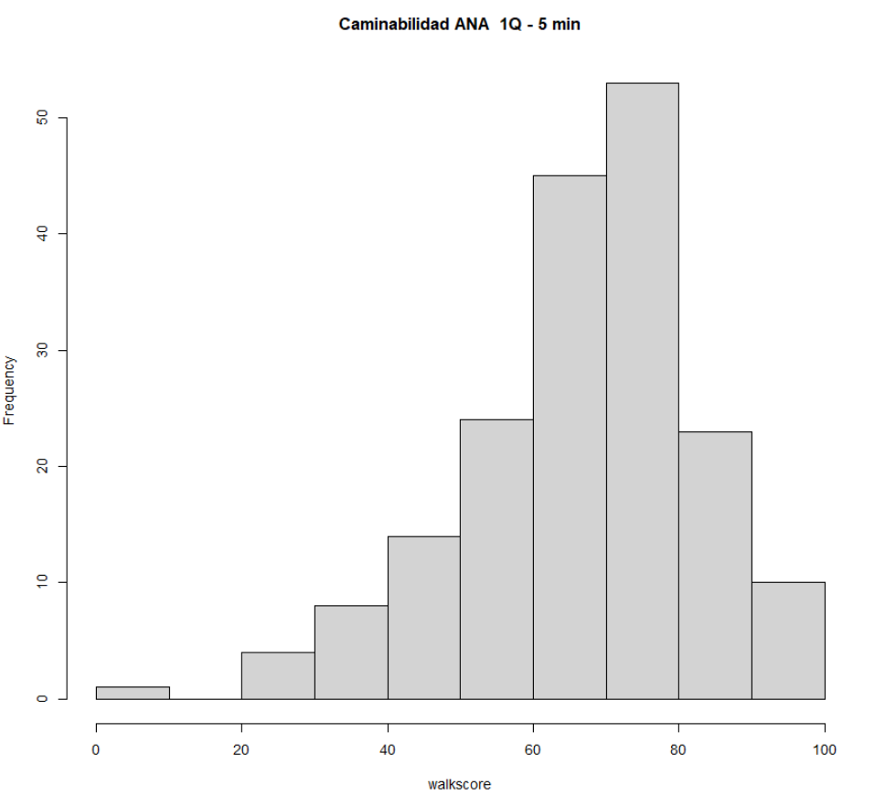
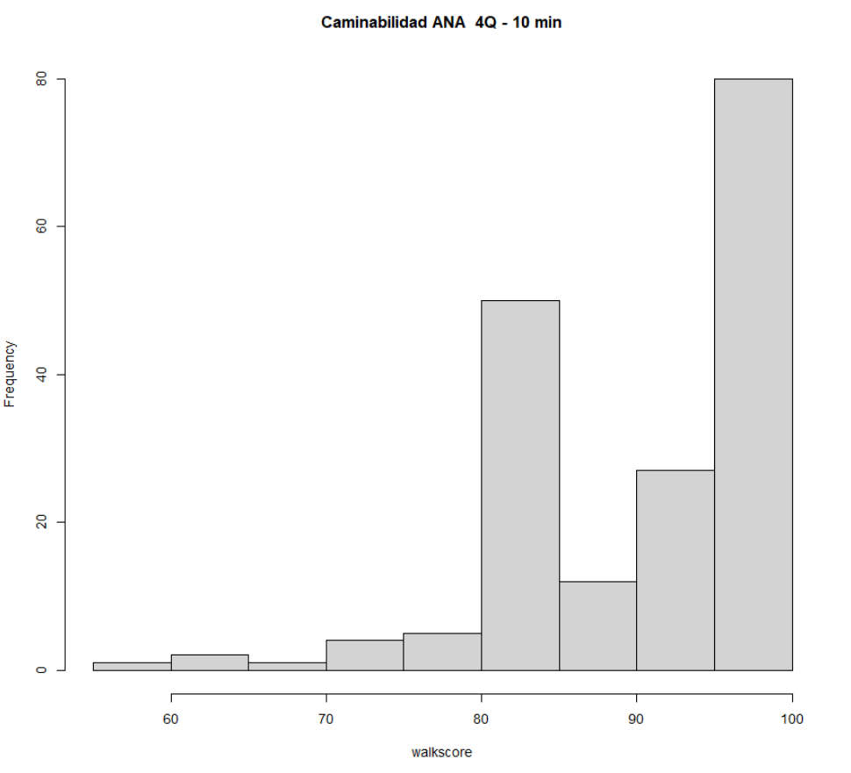
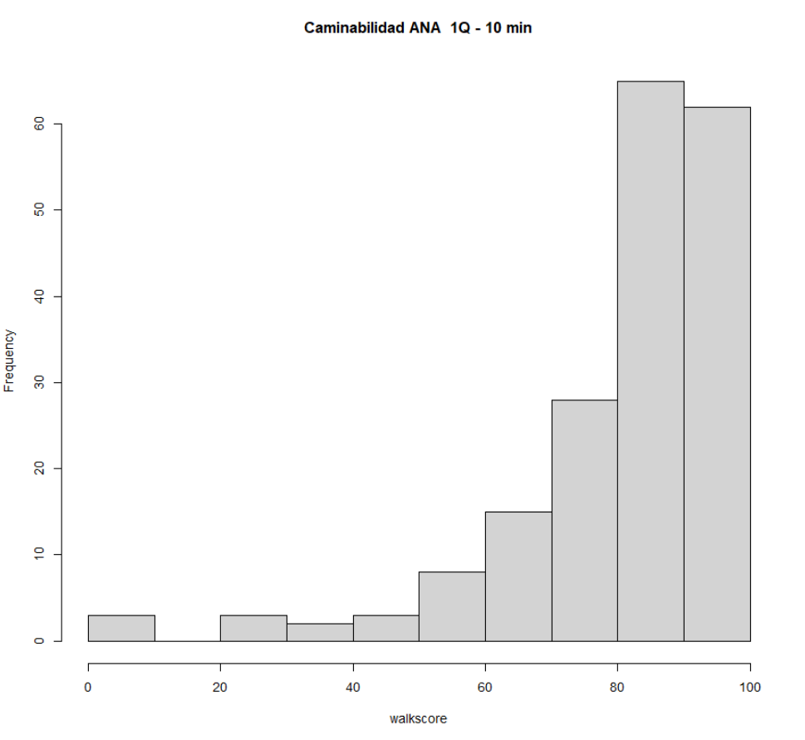
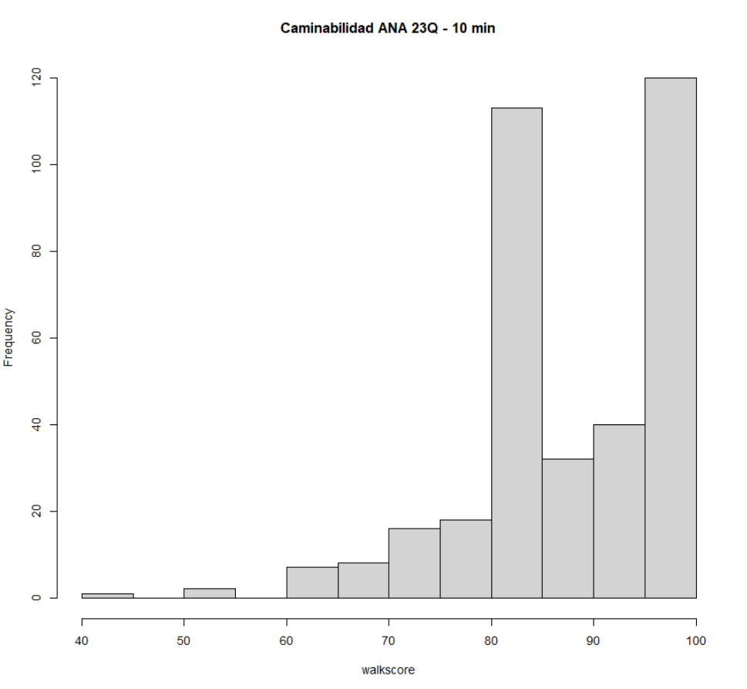

Slide 34
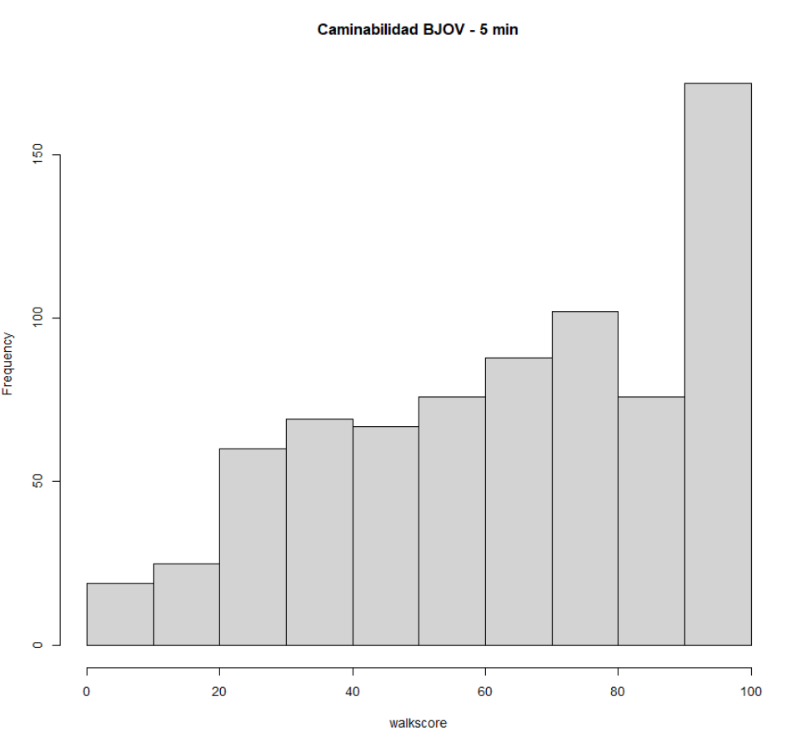
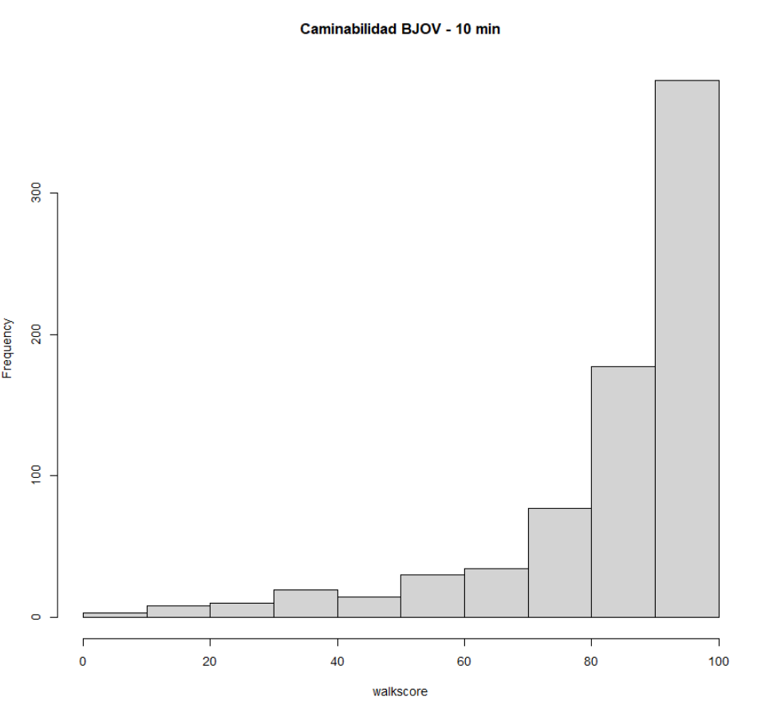

Slide 35
Cuáles son las zonas más vulnerables con peor caminabilidad?
Se utilizan cuartiles para cada una de las categorías que interesan
3 : AA con acceso 4 cuartil
6 : AA sin acceso 4 cuartil
9 : ANA con acceso 4 cuartil
12 : ANA sin acceso 4 cuartil

Slide 36
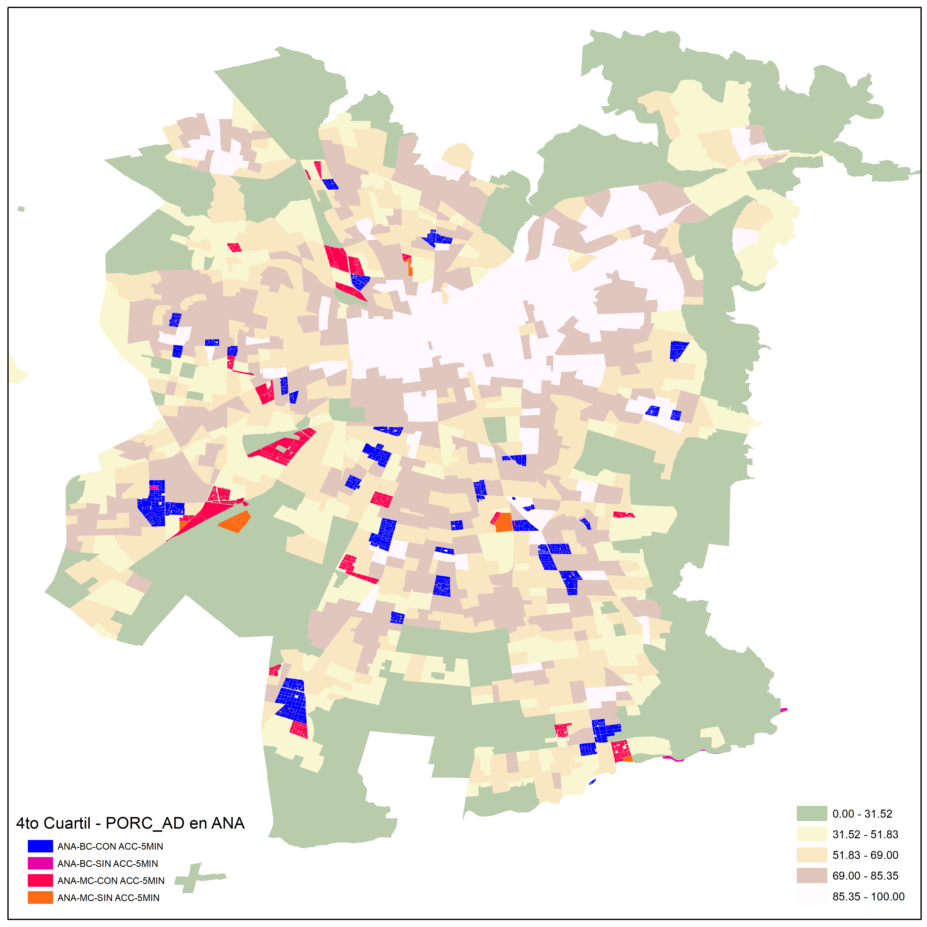

Slide 37
